Slide 1
Aktiivsena vananemise toetamise võimalused
Rait Kuuse
22.02.2021

Slide 3
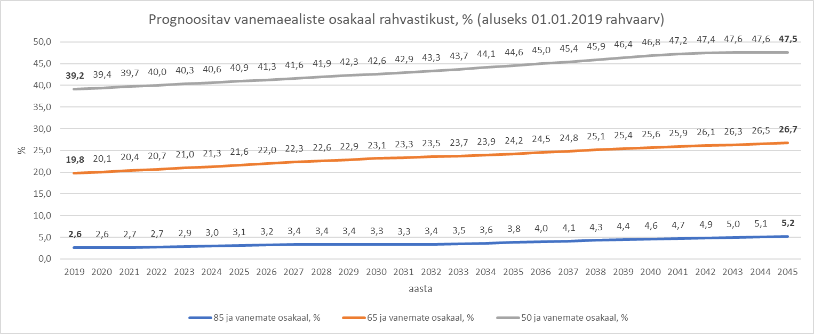
Prognoositav vanemaealiste osakaal rahvastikust, %

Slide 4
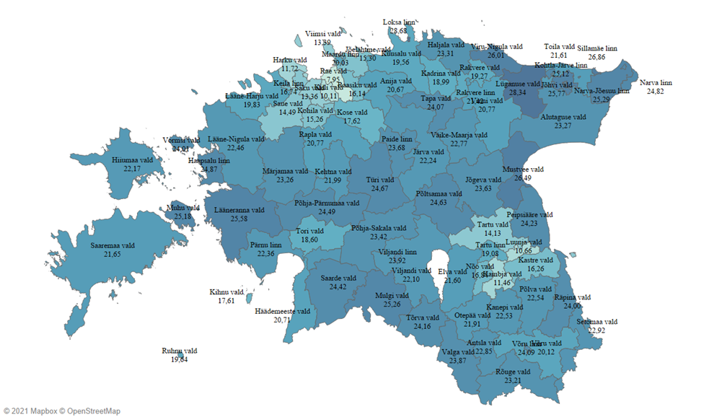
65-aastaste ja vanemate elanike osakaal omavalitsuse rahvastikust, %(01.08.2020 seisuga)

Slide 5
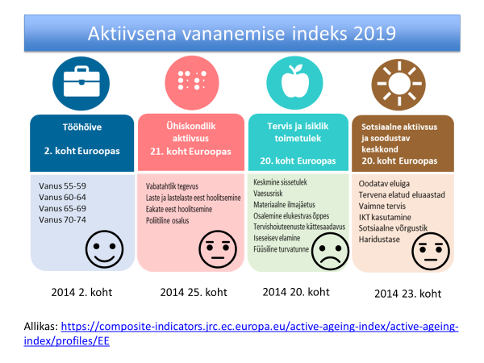
Notes:
Aktiivsena vananemise indeks:
Tööhõive – 2019. a koht on võrreldes 2014. aastaga jäänud samaks
Ühiskondlik aktiivsus – 2019. a koht on võrreldes 2014. aastaga tõusnud nelja koha võrra
Tervis ja isiklik toimetulek – 2019. a koht on võrreldes 2014. aastaga jäänud samaks
Sotsiaalne aktiivsus ja aktiivsena vananemist soodustav elukeskkond – 2019. a koht on võrreldes 2014. aastaga tõusnud kolme koha võrra.

Slide 6
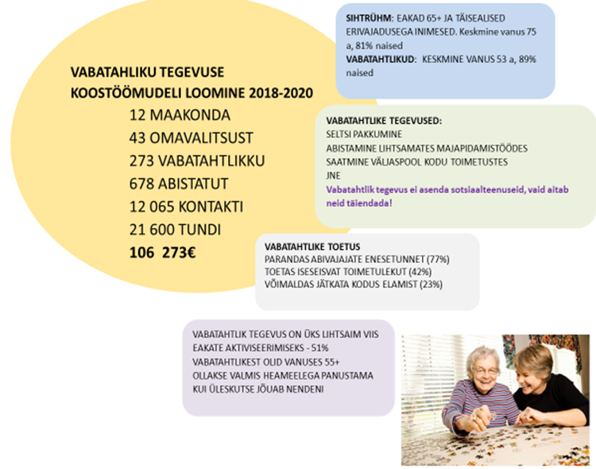
Notes:
Abivajajate vaatest leidis vabatahtlike projektis kinnitust, et paindlik ja inimlik tugi parandab inimeste elukvaliteeti – parandas abi saajate enesetunnet, kodust toimetulekut, leevendada üksildustunnet.
Sotsiaalministeerium on vabatahtliku tegevuse edendamisega sisulisemalt tegelenud 2018. aastast. Kutsusime ellu pilootprojekti, mille eesmärgiks oli välja töötada vabatahtlikke kaasav koostöömudel, ühtlasi tõsta omavalitsuste ja ka inimeste teadlikkust vabatahtlikust tegevusest. Mudeli välja töötamisse olid kaasatud 12 maakonda, 43 KOVi, oma aega panustasid 273 vabatahtlikku, kes pakkusid oma tuge ligi 700le abivajajale. Projekti vältel tõid vabatahtlikud rahalist lisandväärtust hoolekandesse ligikaudu 106 000 eurot. Lisandväärtus on tuletatud vabatahtlike tegevusele sarnase iseloomuga kõrvalabi pakkuvate spetsialistide (kelle puhul ei ole eelduseks erialane kvalifikatsioon) töötasu kaalutud keskmist (4,92 eurot). Arvutused tegi Sotsiaalministeeriumi analüüsi- ja statistika osakond.
Projekti sihtrühmaks olid eakad ja täisealised erivajadusega inimesed, enamik neist naised. Kõige vanem abi saaja oli 107 aastane. Vabatahtlikena panustasid kõige enam keskealised naised.
Vabatahtlikud pakkusid abivajajatele peamiselt seltsi, abistati lihtsamates majapidamistöödes, oldi saatjaks väljaspool kodu. Näiteks sai täna vabatahtlike abile mõni eakas käia lähedase haual või minna teatrisse. Oluline on rõhutada, et vabatahtlikud ei saa asendada ametlikke sotsiaalteenuseid, vaid pakkuda lisatuge tegevustes, mida ametlikud teenused ei kata.
Üle poolte vabatahtlikest oli 55 aastased ja vanemad inimesed. Seega ei ole meie vanemaealised pelgalt passiivsed abisaajad, vaid soovivad ühiskonda panustada. Kui vabatahtlikkuse üleskutse nendeni jõuab, neid toetatakse, on nad hea meelega valmis panustama, mistõttu vabatahtlik tegevus on üks lihtsamaid viise hoida eakaid aktiivsena ja seeläbi ka ennetada nende endi sattumist abivajajate hulka.
Projekt andis meile selge vastuse, miks vabatahtliku tegevuse arendamine on oluline. Abivajajate vaatest leidis projektis kinnitust, et paindlik ja inimlik tugi parandab inimeste elukvaliteeti – parandas abi saajate enesetunnet, kodust toimetulekut, leevendada üksildustunnet. Vabatahtlike tähelepanelikkus nt võimaldab omavalitsusele anda teada abivajajast võimalikult varakult. 23% projektis osalenud abisaajat ütlesid tagasisides, et vabatahtlike toetus aitas edasi lükata asutuspõhisele hooldusele suundumist.

Slide 7
Ootused kohalikele omavalitsustele
Vanemaealiste kaasamine panustab oluliselt nii kohalike omavalitsuse teenuste pakkumisse kui ka omavalitsuse elanike elukvaliteeti. Vanemaealised on kogukonnale väärtuslik ressurss.
Vanemaealiste iseseisvat toimetulekut on võimalik toetada läbi vanusesõbralike poliitikameetmete, mis arvestavad vanemaealiste vajadusi igas eluvaldkonnas:
senisest enam kaasata poliitika kujundamisse ning anda võimalus sõna sekka öelda vanemaealiste eluolu puudutavates otsustes – eakate nõukogude moodustamine
kohaliku elu kujundamisel arvestada vanusesõbraliku keskkonna põhimõtetega
luua võimalusi aktiviseerivateks tegevusteks, nt huvitegevus kui vabatahtliku tegevuse arendamine
 | Algtase | Sihttase 2021 | Sihttase 2022 | Sihttase 2023 | Sihttase 2024
Kohalike omavalitsuste arv, mille volikogude juurde on loodud eakate nõukogud | 9 | 16
Kohalike omavalitsuste arv, kes on liitunud üle-eestilise vabatahtlikke kaasava koostöömudeliga | 43 | 50 | 57 | 63 | 70

Slide 8
Heaolu arengukava 2023 +
Laste ja perede arengukava
2012 - 2020
Heaolu arengukava 2016-2023
Rahvastiku tervise arengukava
2009-2020
Inimeste heaolu ajas kasvab
vaja on kokku leppida, kuidas defineerime heaolu
milline peaks olema Eesti elanike elustandard üle elukaare
Uued riskid
Keskmise inimese teekond on sujuv ja takistusteta
kõik lapsed jõuavad täiskasvanuikka „reelt maha kukkumata“
valikuid toetatakse siis, kui inimene iseseisvalt toime ei tule
inimesele antakse turvatunne valikute tegemisel
Väärtused
inimväärikus, ise hakkama saamine, õigus teha ise valikuid oma elus, säästev areng, keskkonnasäästlikus, kaasav keskkond, avalike ressursside eesmärgistatud ja säästlik kasutamine
Hea sotsiaalkaitse eelduseks on, et me mitte ei kompenseeri teiste valdkondade puudujääke, vaid planeerime ja teeme juba ennetavalt koos.

Slide 9
Aktiivsena ja tervena vananemise toetamine
Probleem:
tõrjutus otsustusprotsessides
üksindus, vaimse tervise probleemid
negatiivsed hoiakud vanemaealiste suhtes
vähene huvikaitse
majandusliku heaolu küsimused
hoolduskoormus
Peamine küsimus:
Milline on väärikas elu, mis on osapoolte vastutus ja ülesanded selle tagamisel?
Ootused vanaduspõlve elukvaliteedile on tulevikus teised kui praegustel eakatel.

Slide 10
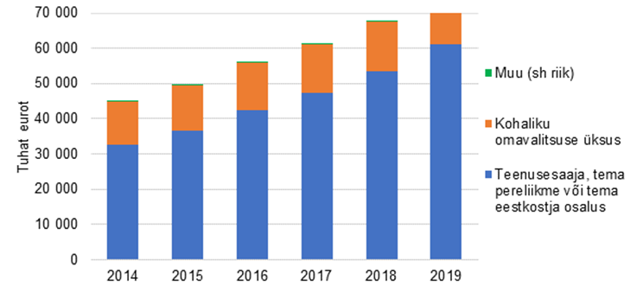
Hoolduskoormus ja korralduse muutused
Üldhoolekanne:
Hetkel: ca 80 miljonit aastas
Komponendipõhine skeem
Inimesele toit ja peavari
KOV + Riik=hooldus/tervishoid
Lisavajadus: 45 miljonit aastas
Rahastus?
Joonis. Üldhooldekodude rahastamise allikad

Slide 11
Strateegiline partnerlus
Eesmärk:
Luua vanemaealiste huvikaitse küsimustega tegelevate organisatsioonide koostöövõrgustik, kes oskaks:
pakkuda andme- ja teadmispõhist ekspertiisi ja lahendusi probleemidele, olla partneriks riigile poliitikakujundamisel
suunata püsivalt ja süsteemselt hoiakute ja suhtumise kujundamist vanemaealistesse
seada prioriteete ning seista hea vanemaealiste heaoluga seotud valdkondadega tegelemise eest
algatada tegevusi ja nõustada vanemaealisi nende heaolu, elukorraldust ja toimetulekut puudutavates küsimustes
Vanemaealiste Poliitika Komisjoni töö tulemuslikum korraldamine
Eakate nõukogude moodustamise toetamine
Notes:
Vanemaealiste huvikaitsega tegelev organisatsioon või organisatsioonide võrgustiks Eestis puudub, teistes valdkondades on see enamasti olemas.
Huvikaitse koostöövõrgustiku ülesanded: mis esindaks vanemaealisi ning mille liikmed osaleksid aktiivselt seadusemuudatuste, poliitikate ja meetmete kujundamises, pakuksid vanemaealistele asjakohast tuge ning seisaksid praeguste ja tulevaste vanemaealiste huvide eest. Täpsemalt:
valmistada vanemaealiste huvikaitsega tegelevaid organisatsioone ette tulevastel strateegilise partnerluse konkurssidel osalemiseks.
Koolitus- ja mentorlusprogrammi peab looma koolituses osalevatele vanemaealiste huvikaitsega tegelevate organisatsioonidele järgmise võimekuse:
pakkuda andme- ja teadmispõhist ekspertiisi ja lahendusi probleemidele, olla partneriks riigile poliitikakujundamisel ning koondada teadmisi rahvusvahelistest praktikatest ja suundadest vanemaealisi puudutavates küsimustes.
suunata püsivalt ja süsteemselt hoiakute ja suhtumise kujundamist vanemaealistesse kõigil tasanditel (avalikkus, tööandjad, vanemad inimesed ise).
seada prioriteete ning seista hea vanemaealiste heaoluga seotud valdkondadega (nt tervena ja aktiivsena vananemine, vanemaealiste osalemine tööturul, „hõbemajandus“, ligipääsetavus, pensionid jne) tegelemise eest nii üle terve võrgustiku kui kohalike omavalitsuste ja riigi tasandil.
algatada tegevusi ja nõustada vanemaealisi nende heaolu, elukorraldust ja toimetulekut puudutavates küsimustes (nt juriidiline nõustamine, tervislik eluviis, digitaalne kirjaoskus ja digipädevused, lähedase hooldusega seotud küsimused jne).

Slide 12
Tänan!

